Slide 1
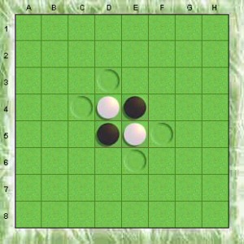
Stage tutoré « Licence pro informatique »
Othello octobre 2012
Thomas Fraquet, Florent Guibert, Thierry Coutant
Tuteur : Matthieu Basseur

